Slide 1

Künstliche Intelligenz Wie intelligent sind künstliche neuronale Netze wirklich?
Veronika Dashuber, Christoph Starnecker, Jonas Fritsch
München, 16.11.2018

Slide 2
Neuronale waaaas? – Einführung KI
Aber wie…?
Into neural networks
Coding!
Diskussion & Abschluss

Slide 3
Einführung KI

Slide 4
Ein neuer Denkansatz
Traditional Programming
Data
Computer
Output
Program
Machine Learning
Data
Computer
Program
Output

Slide 5
Buzzword Bingo
Artificial Intelligence (AI)
A program that can sense, reason, act and adapt
Machine Learning (ML)
Algorithms whose performance improve as they are exposed to more data over time
Deep Learning (DL)
Subset of ML in which multilayered neural networks learn from vast amounts of data

Slide 6
Aber wie…?

Slide 7

Grundprinzip neuronale Netze
Optimizer mit Lernrate
Abweichung minimieren
Neuronales Netz
Input
Output
∆
Loss Function
(Verlustfunktion)
Model
Soll-Zustand

Slide 8
Aufbau neuronale Netze
Layer 1
Layer 2
Layer 3
Layer n
Input
Output

Slide 9
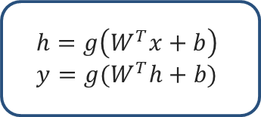
Aufbau unterschiedlicher Layer
Fully Connected Layer
Aktivierungsfunktion
→ Nicht-Linearität
h₁
→ „Jeder mit jedem“
x₁
h₂
y₁
x₂
h₃
$$h=g\left(W^{T}x+b\right)$$
$$y=g(W^{T}h+b)$$
y₂
x₃
h₄
h₅
Input
Hidden
Output

Slide 10
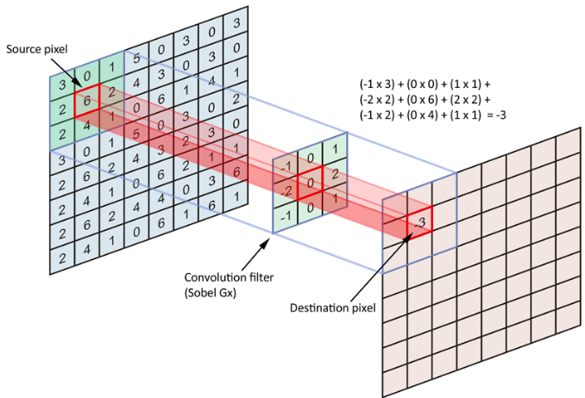

Aufbau unterschiedlicher Layer
Convolutional Layer
Problem: Randpixel gehen verloren
1
2
Lösung: Padding
1 https://towardsdatascience.com/applied-deep-learning-part-4-convolutional-neural-networks-584bc134c1e2
2 https://medium.freecodecamp.org/an-intuitive-guide-to-convolutional-neural-networks-260c2de0a050

Slide 11
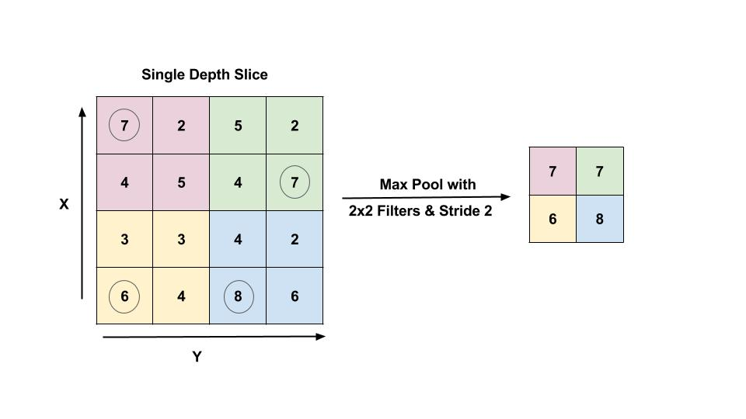
Aufbau unterschiedlicher Layer
Maxpooling Layer
1
→ Größe reduzieren (Breite x Höhe)
1 https://www.learnopencv.com/image-classification-using-convolutional-neural-networks-in-keras/

Slide 12


Slide 13
INTO NEURAL NETWORKS

Slide 14
CODING!

Slide 15

Los geht's
Bild: CHBD – gettyimages.de

Slide 16
Eure Meinung?!
KI – Hype oder Durchbruch?

Slide 17
twitter.com/qaware
github.com/qaware
linkedin.com/company/qaware-gmbh
slideshare.net/qaware
xing.com/companies/qawaregmbh
youtube.com/qawaregmbh

